Slide 1
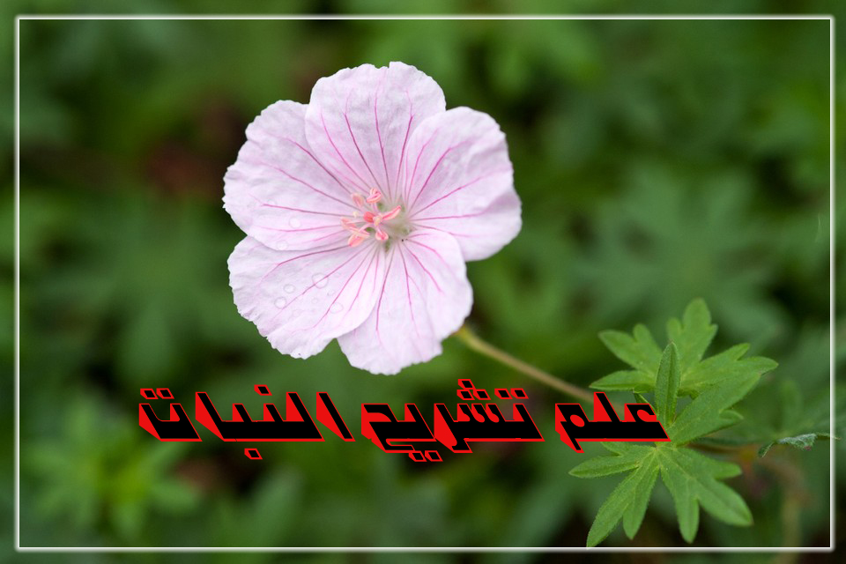

Slide 2
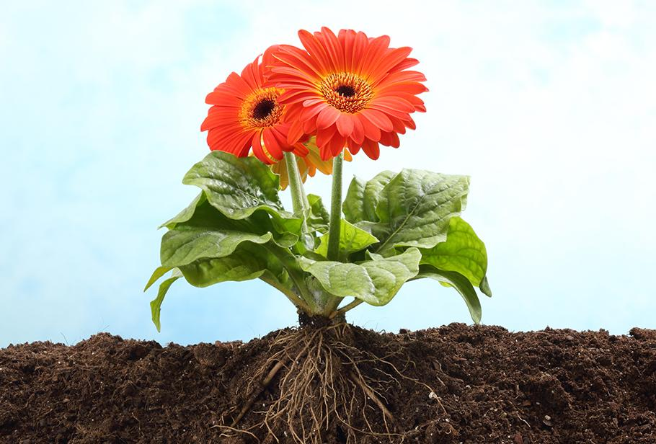
تعريف علم تشريح النبات
دراسة التركيب الداخلي لجسم النبات – الساق والجذر والورقة وأجزاء الزهرة – من حيث أنواع الخلايا والأنسجة والتمييز فيما بينها وكذلك العلاقة التي تربط بينها سواء كانت وظيفية أم شكلية أو تركيبية.

Slide 3
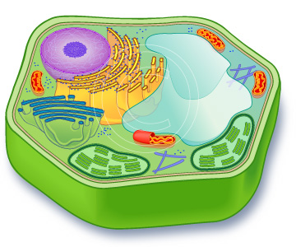
في سنة (1829م) أطلق العالم الألماني شلايدين (Schleiden) (عالم نباتي) والعالم شوان (Schwann) (عالم حيواني) نظرية الخلية (Cell theory) ومضمونها أن الخلية هي الوحدة التركيبية والوظيفية للكائن الحي وأنها تنشأ من انقسام خلية سابقة.
ولهذا فالخلية هي وحدة التركيب والوظيفة للكائن الحي

Slide 4
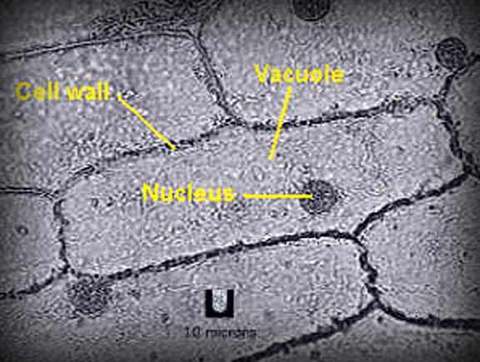
مكونات الخلية النباتية
تتكون الخلية النباتية من محتويات بروتوبلازمية حية ومحتويات بروتوبلازمية غير حية
المحتويات البروتوبلازمية الحية
البلاستيدات
النواة
السيتوبلازم
المحتويات البروتوبلازمية غير الحية
حبيبات النشاء
حبيبات الأليرون
البلورات

Slide 5
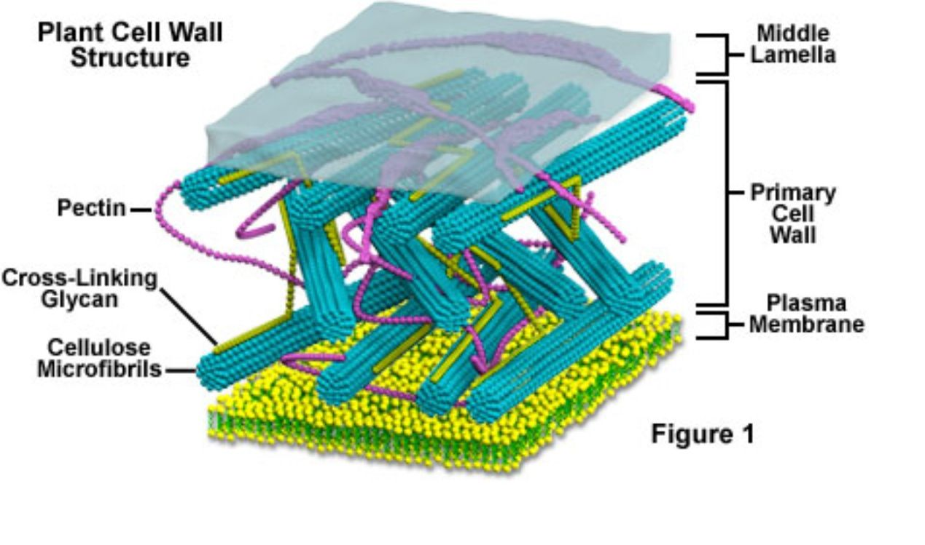
جدار الخلية (Cell wall)
من أهم خصائص الخلية النباتية وجود جدار خلوي غالباً سليولوزي ، يميزها عن الخلية الحيوانية التي تفتقر إلى مثل هذا الجدار. وهناك قليل من الخلايا النباتية التي ليس لها جدار مثل الجراثيم السابحة في الطحالب والفطريات والخلايا التناسلية في كل من النباتات البدائية والراقية. ويتميز جدار الخلية مجهرياً إلى ثلاثة أجزاء وهي حسب النشأة كما يلي:
الصفيحة الوسطى (Middle lamella)
الجدار الإبتدائي (Primary wall)
الجدار الثانوي (Secondary wall)

Slide 6
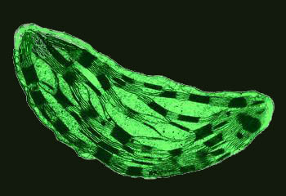
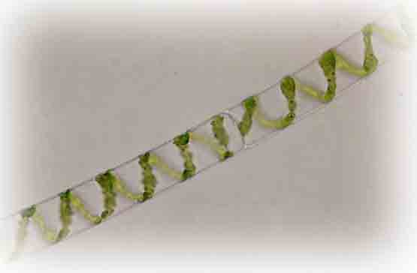
البلاستيدات
تنقسم البلاستيدات حسب وجود أو غياب الأصباغ إلى
بلاستيدات خضراء (Chloroplasts)
و يوجد هذا النوع من البلاستيدات في الأنسجة التمثيلية (النسيج الوسطي للورقة والأجزاء القريبة من الضوء) وقد توجد أحياناً في الأجزاء البعيدة عن الضوء مثل الجنين وبرنشيمة الأنسجة الوعائية.

Slide 7
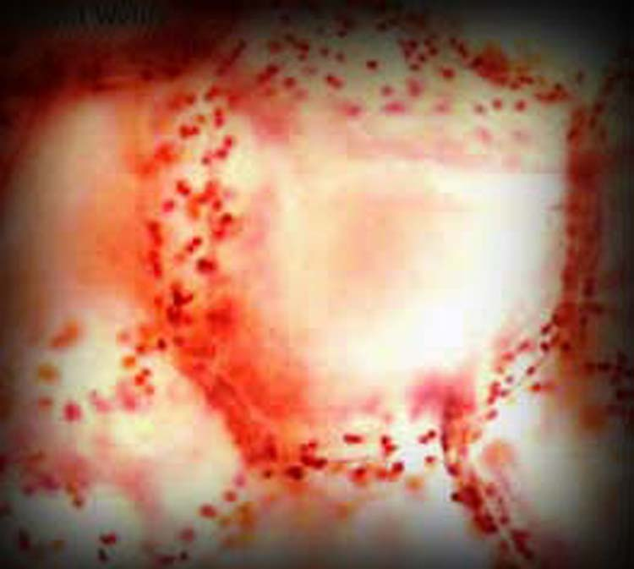
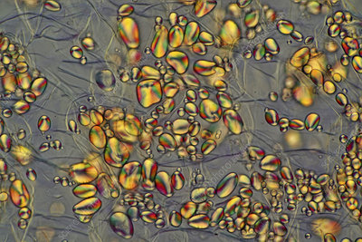
بلاستيدات ملونة (Chromoplasts)
تأخذ البلاستيدات الملونة أشكالاً متعددة فمنها المستطيلة والمفصصة والزاوية والمستديرة وعادة ما تكون صفراء أو برتقالية وتتبع الأصباغ المسؤولة عن هذه الألوان أشباه الكاروتينات. والبلاستيدات الملونة قد تحتوي على بلورات أشباه الكاروتين كما في الجزر وثمرة الطماطم أو حزم من خيوط تحت مجهرية كما في الفلفل الأحمر.
بلاستيدات عديمة اللون (Leucoplasts)
بلاستيدات غير واضحة التحديد وهي كتل صغيرة من البروتوبلازم متفاوتة في الشكل وغير ثابتة تتجمع عادة قرب النواة وتوجد عادة في الخلايا البالغة البعيدة عن الضوء كالنخاع بالساق وكثير من الأجزاء الأرضية وكذلك توجد في خلايا البشرة وتعتبر البلاستيدات عديمة اللون أماكن لتجميع مادة النشأ، وعندما تختص لهذا الغرض يطلق عليها بلاستيدات نشوية (Amyloplasts)

Slide 8
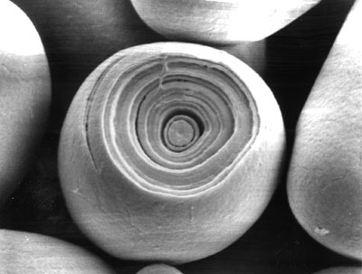
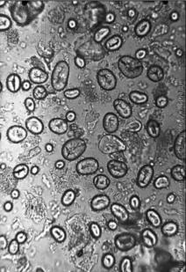
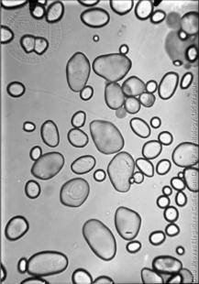
حبيبات النشاء (مركبات كربوهيدراتية)
هو من أهم المواد غير البروتوبلازمية ويتكون على هيئة حبيبات تنشأ في البلاستيدات. ويعتبر من أكثر المواد الكربوهيدراتية انتشاراً في عالم النبات. فخلال التركيب الضوئي يتكون النشأ في البلاستيدات الخضر وأخيراً يتحلل ثم يعاد تكوينه كنشأ تخزيني في البلاستيدات النشوية (Amyloplast) التي قد تحتوي على واحدة أو أكثر من حبيبات النشأ.
حبيبات النشأ ذات أشكال مختلفة وتختلف أيضاً في موضع السرة وعددها وهي قد تكون:
حبيبة نشأ بسيطة (Simple) : يتجمع النشا حول نقطة واحدة تسمى السرة في طبقات متتالية
حبيبة نشأ مركبة (Compound): يتجمع النشا حول أكثر من سرة في الحبيبة الواحدة
بسيطة
مركبة ذات شق طولي
مركبة

Slide 9
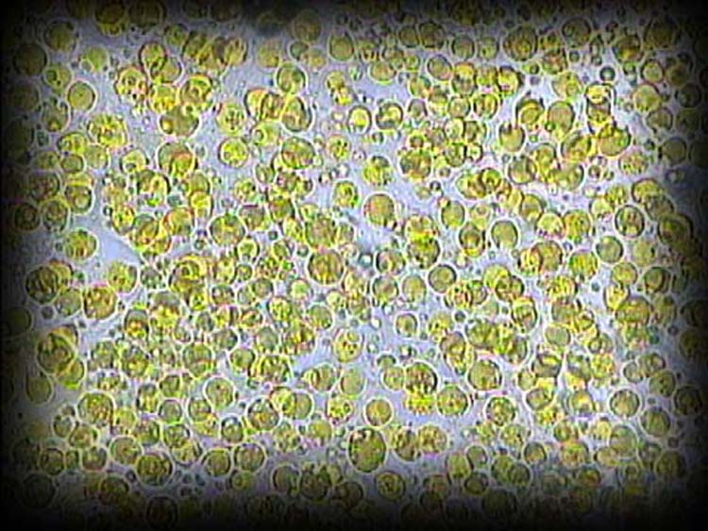
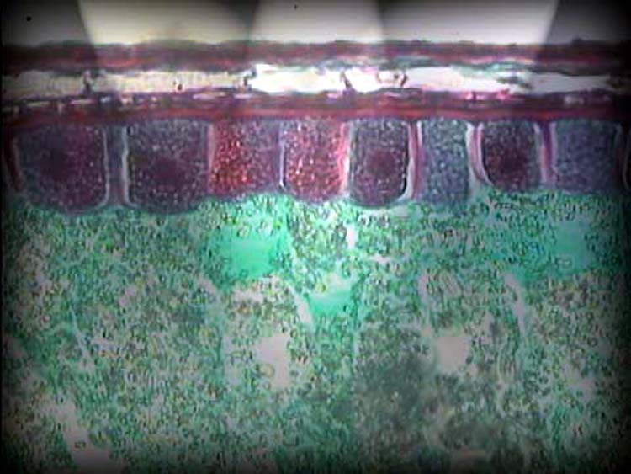
حبيبات الاليرون (مركبات بروتينية)
هي المكونات الأساسية للأجسام البروتوبلازمية الحية وتختزن في الثمار والبذور لعدة أنواع من النباتات وتوجد على صورة متبلورة وغير متبلورة . فغير متبلورة تكون على شكل أشباه كرات (Globoids) أو كتل ليس لها شكل خاص بينما البروتين المتبلور يجمع بين الخواص الغروية والبلورية ولذلك فإنه يتكون من جسم شبه بلوري بروتيني (Crystalloid) وجسم شبه كروي مائي غير بروتيني (Globoids) يحاطان بغشاء رقيق من البروتين وينغمران في مادة بروتينية تختلف عن بروتين الجسم البلوري
حبيبات الأليرون في بذور الخروع
طبقه الأليرون في القمح

Slide 10
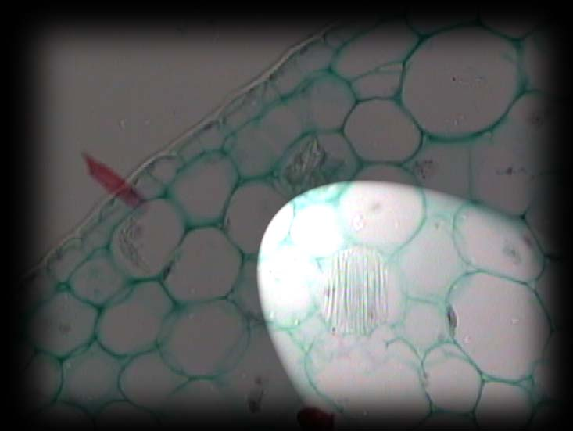
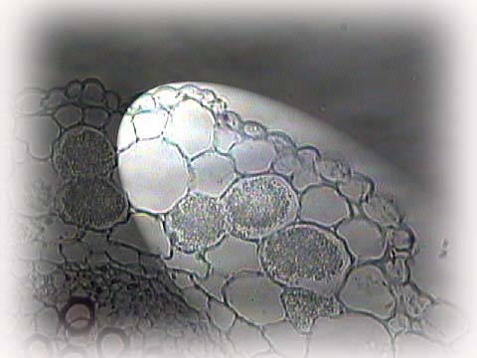
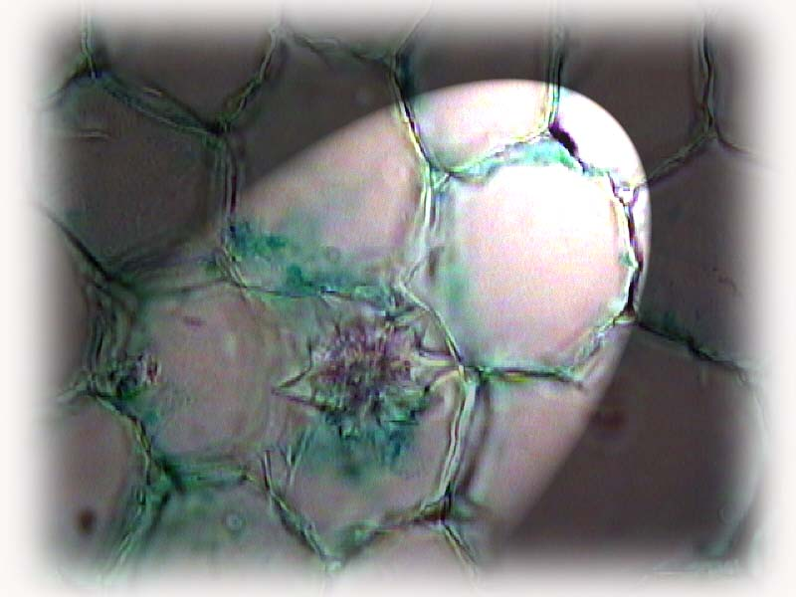
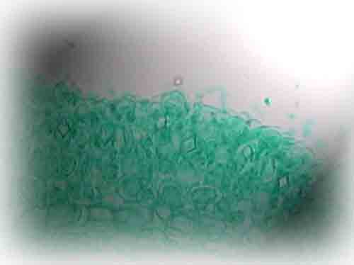
البلورات
هي أملاح الكالسيوم وتعتبر من النواتج الأيضية الإفرازية التي تفرز إلى تجويف أو سيتوبلازم الخلية ولكنها لا تفرز إلى الخارج ومن أهمها أكسالات الكالسيوم و كربونات الكالسيوم.
أكسالات الكالسيوم تترسل في أشكال مختلفة فهي إما :
بلورات إبرية (Raphides)
فردية (Solitary)
نجمية (Droses)
نجم بلوري (Crystal sand)
أبرية
رمل بلوري
نجميه
فردية

Slide 11
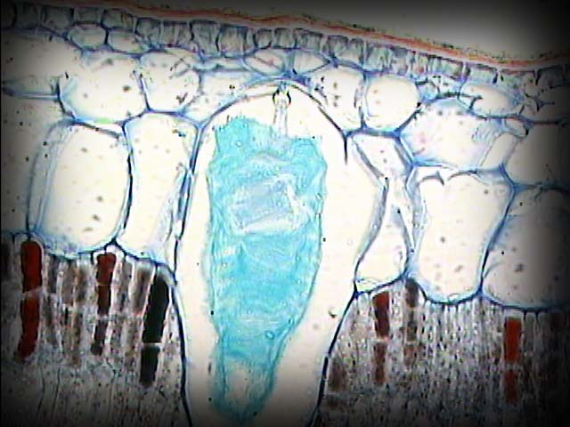
أما كربونات الكالسيوم فيندر وجودها على هيئة بلورات جيدة التكوين ولكن يوجد منها الحويصلات الحجرية (Cystoliths) وهي نموات في جدار الخلية (المعروفة بخلية الحويصلة الحجرية (Lithocyst)) إلى الذاخل تترسب عليها مادة كربونات الكالسيوم وتوجد في البرنشيمة البالغة وفي خلايا البشرة والشغيرات أو في خلايا خاصة.
كربونات الكالسيوم التي تترسب على هيئة حويصلات حجرية

